Slide 1
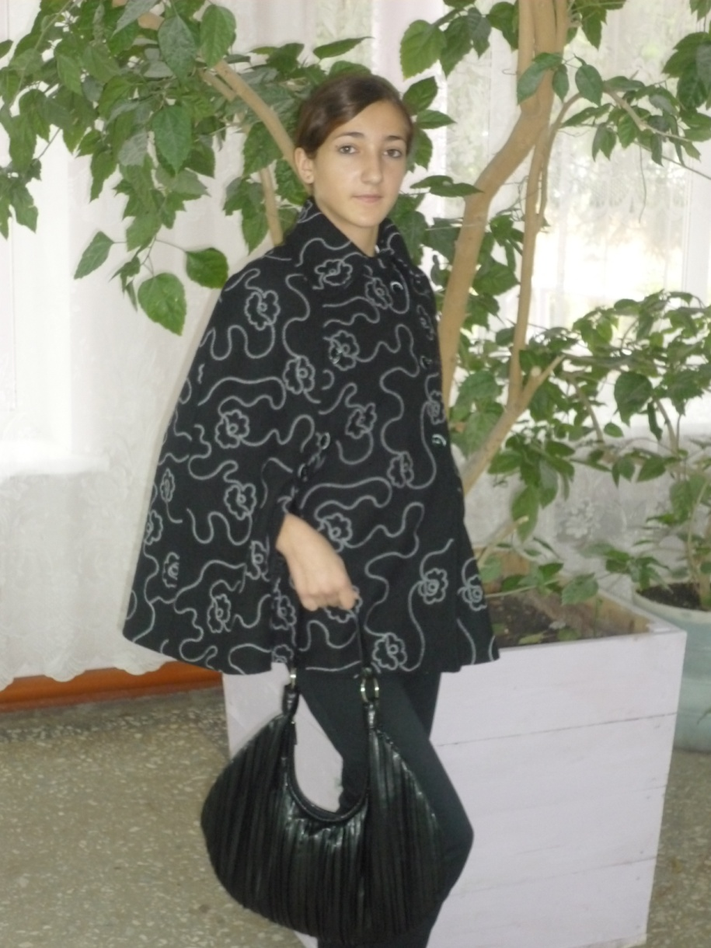
Пальто-накидка
Подготовила:
ученица 10Б класса
МОУ СОШ №11
Тарасова Юлия

Slide 2
Обоснование проекта
Пальто – ведущая часть верхней одежды в гардеробе прекрасной половины человечества
Причины выбора данного изделия:
1) удобное и теплое
2) модное и стильное
3) необычное
Модель соответствует всем функциональным и внешним признакам этого сезона

Slide 3
Историческая справка
Происхождение слова «пальто»
Исконно русские пальто
Виды пальто
Сегодняшнее пальто

Slide 4
Экологическое обоснование
Изделие выполнено из натуральной ткани животного происхождения – шерсть
При изготовлении ткани были использованы специальные химические составы
Небольшой процент отработок производства выбрасывается в атмосферу и отрицательно влияет на окружающую среду
Но обойтись без шерстяных тканей невозможно, так как они обладают теплозащитными свойствами.

Slide 5
Экономическое обоснование
Производственные затраты | Стоимость, руб.
Ткань драп-волна 120 см | 480
Нитки | 12
Подкладочная ткань 100 см | 30
Пуговицы: большие(10 шт.) / маленькие (2 шт.) | 40/4
Прокладочный материал (дублерин) 70 см | 70
Электрозатраты 3 КВт | 6,93
Итого | 642,93

Slide 6
Заключение
Проблема выбора верхней одежды решена
В изделие вложены все мои задумки: оно удобно в носке в осенне-весенний период
Сэкономлен семейный бюджет на 1600 рублей
Самооценка – «отлично»

